Slide 1
复习
漂移运动
迁移率
散射
声学波和光学波

Slide 2
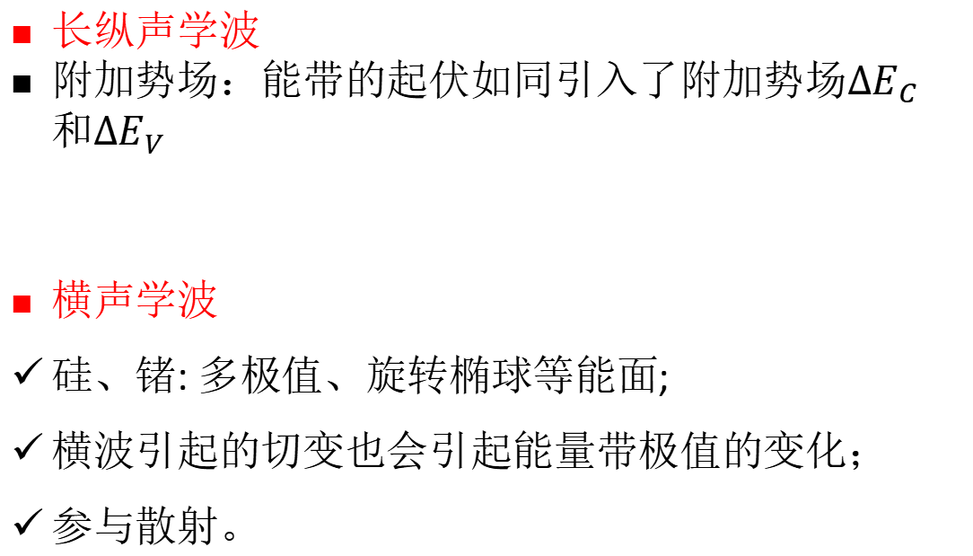
声学波的散射
长纵声学波
附加势场：能带的起伏如同引入了附加势场$ΔE_{C}和ΔE_{V}$
横声学波
硅、锗: 多极值、旋转椭球等能面;
横波引起的切变也会引起能量带极值的变化；
参与散射。

Slide 3
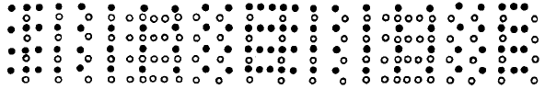
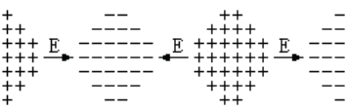
光学波散射
在离子性半导体中具有重要的散射作用。
长纵光学波产生的离子的疏密变化相当于半导体内产生了正电荷和负电荷的区域------内部的附加势场。

Slide 4
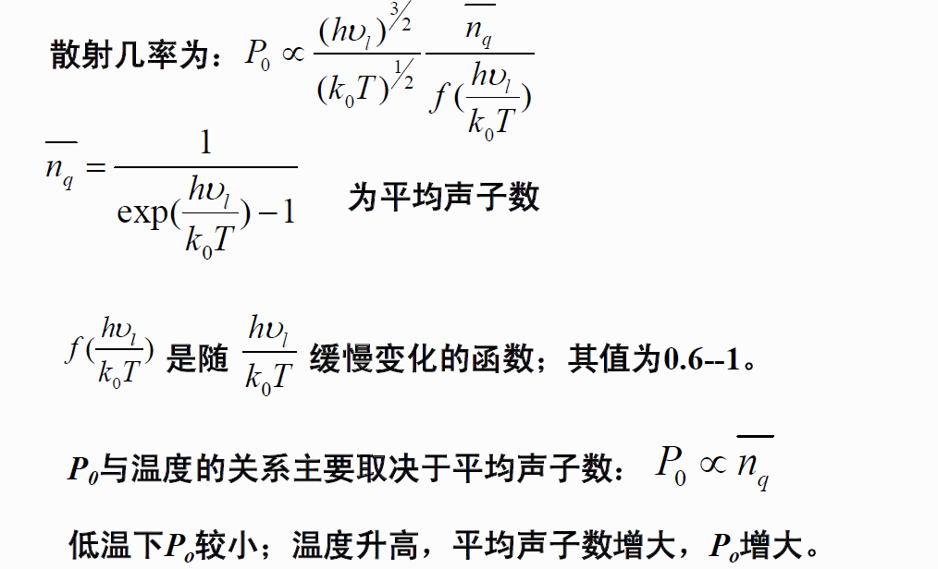
光学波散射
主要在高温时起作用。

Slide 5
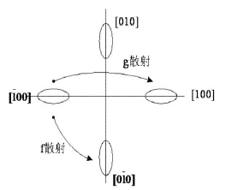
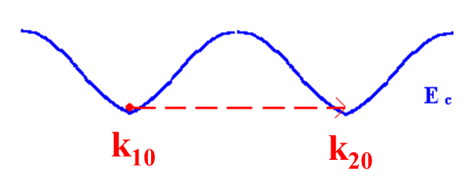
其他因素引起的散射
等同能谷间散射
等同能谷：多个等能面，载流子在这些能谷中均匀分布。
谷内散射：电子只与长波声子发生作用，波矢k变化小。
谷间散射：对于多能谷半导体，电子从一个极值附近散射到另一个极值附近。
准动量发生大的改变
吸收、发射短波声子
非弹性散射

Slide 6
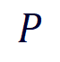
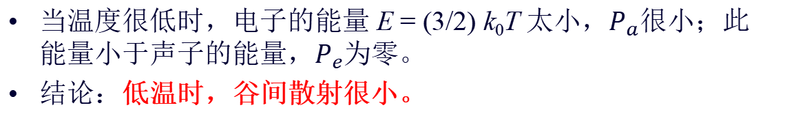
散射几率P
其他因素引起的散射
$$P$$
第一项$P_{a}$为吸收声子的概率，第二项为发射声子的概率；
第二项$P_{e}$，当Ε < $ℏ ω_{a}$时，电子的能量小于声子的能量，不能发射声子，第二项为零。
当温度很低时，电子的能量 E = (3/2) k₀T 太小，$P_{a}很小；$此能量小于声子的能量，$P_{e}$为零。
结论：低温时，谷间散射很小。

Slide 7
其他因素引起的散射
中性杂质散射：低温下，未电离杂质对周期性势场产生微扰，引起散射。
因这种散射作用很弱，只在重掺杂的半导体中，低温下，当其他主要的散射都很弱时，才会起主要作用。

Slide 8
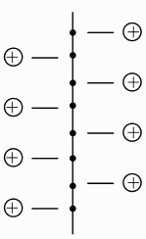
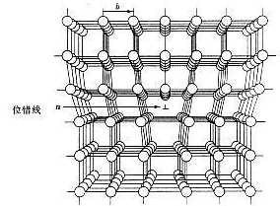
其他因素引起的散射
位错散射： 刃位错会出现共价键不饱和的位错中心，即负电中心，周围形成圆柱形正空间电荷区，引起附加电场，导致载流子散射。
位错散射各向异性。
散射概率与位错密度相关；位错密度低于10⁴ cm⁻²时，散射不显著。对于位错密度大的材料，位错散射不能忽略。

Slide 9
其他因素引起的散射
合金散射
三元、四元化合物半导体
Al_{x}Ga_{1-x}As (同族原子 Al和 Ga的排列)
有序排列: 不产生散射
随机排列:对周期性势场的扰动影响, 产生附加势场。

Slide 10
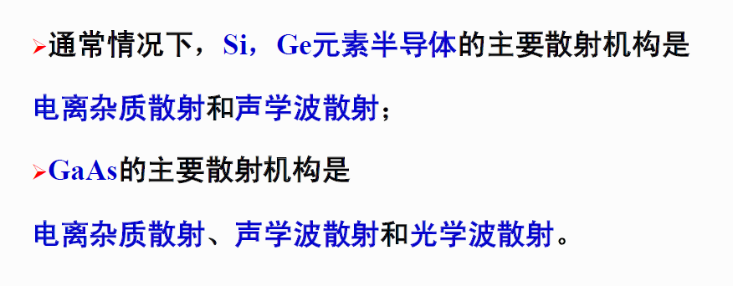
散射

Slide 11
4.3 迁移率与杂质和温度的关系
散射几率与平均自由时间
电导率、迁移率与平均自由时间
迁移率与杂质和温度的关系

Slide 12
1.平均自由时间和散射几率的关系
N个电子，以速度v运动。
N(t)
N(t+Δt)
时刻t未散射
时刻t+Δt未散射
Δt内被散射
解得
N₀：t = 0时未散射的电子数。

Slide 13
代入
t ~ t+dt 内被散射电子是
自由时间都为t
结论：τ 与P为倒数关系。
从概念上理解：P是单位时间内散射的次数；
τ 是平均散射一次所需要的时间
两者成反比。

Slide 14
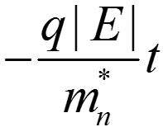
2.电导率、迁移率与平均自由时间的关系
迁移率
设外加电场|Ε|在x方向，t=0时遭到散射后，沿x方向的速度为
v_{x0}，经过时刻t再次遭到散射，两次散射之间作加速运动。
v_{x0}= 0
电子：
空穴：
结论1：μ 与τ 成正比
注意：电子的有效质量小于空穴的，因此电子的迁移率大于空穴的迁移率

Slide 15
电导率
n型
p型
混合型
结论2：τ 与σ 成正比。
原因：电子的平均自由时间越长，加速的时间越长，平均速度越快，电导率越大。

Slide 16
3. 迁移率与杂质和温度的关系
由前面的讨论可以导出平均自由时间与温度：
电离杂质散射：
声学波散射：
光学波散射：
得到μ ~T关系：

Slide 17
多种散射机构并存
总的散射几率为各散射几率之和。
平均自由时间
考虑到迁移率和自由时间的正比关系，可以得到类似的关系式：
结论：散射几率P总是取最大值，平均自由时间和迁移率分别小于各自的最小值。

Slide 18
低掺杂浓度：第二项略去，晶格振动散射为主，随温度升高迁移率降低；
高掺杂浓度：低温时随温度升高，迁移率升高，高温时开始下降，（电离杂质散射）
杂质越多，散射越强，迁移率越小

Slide 19
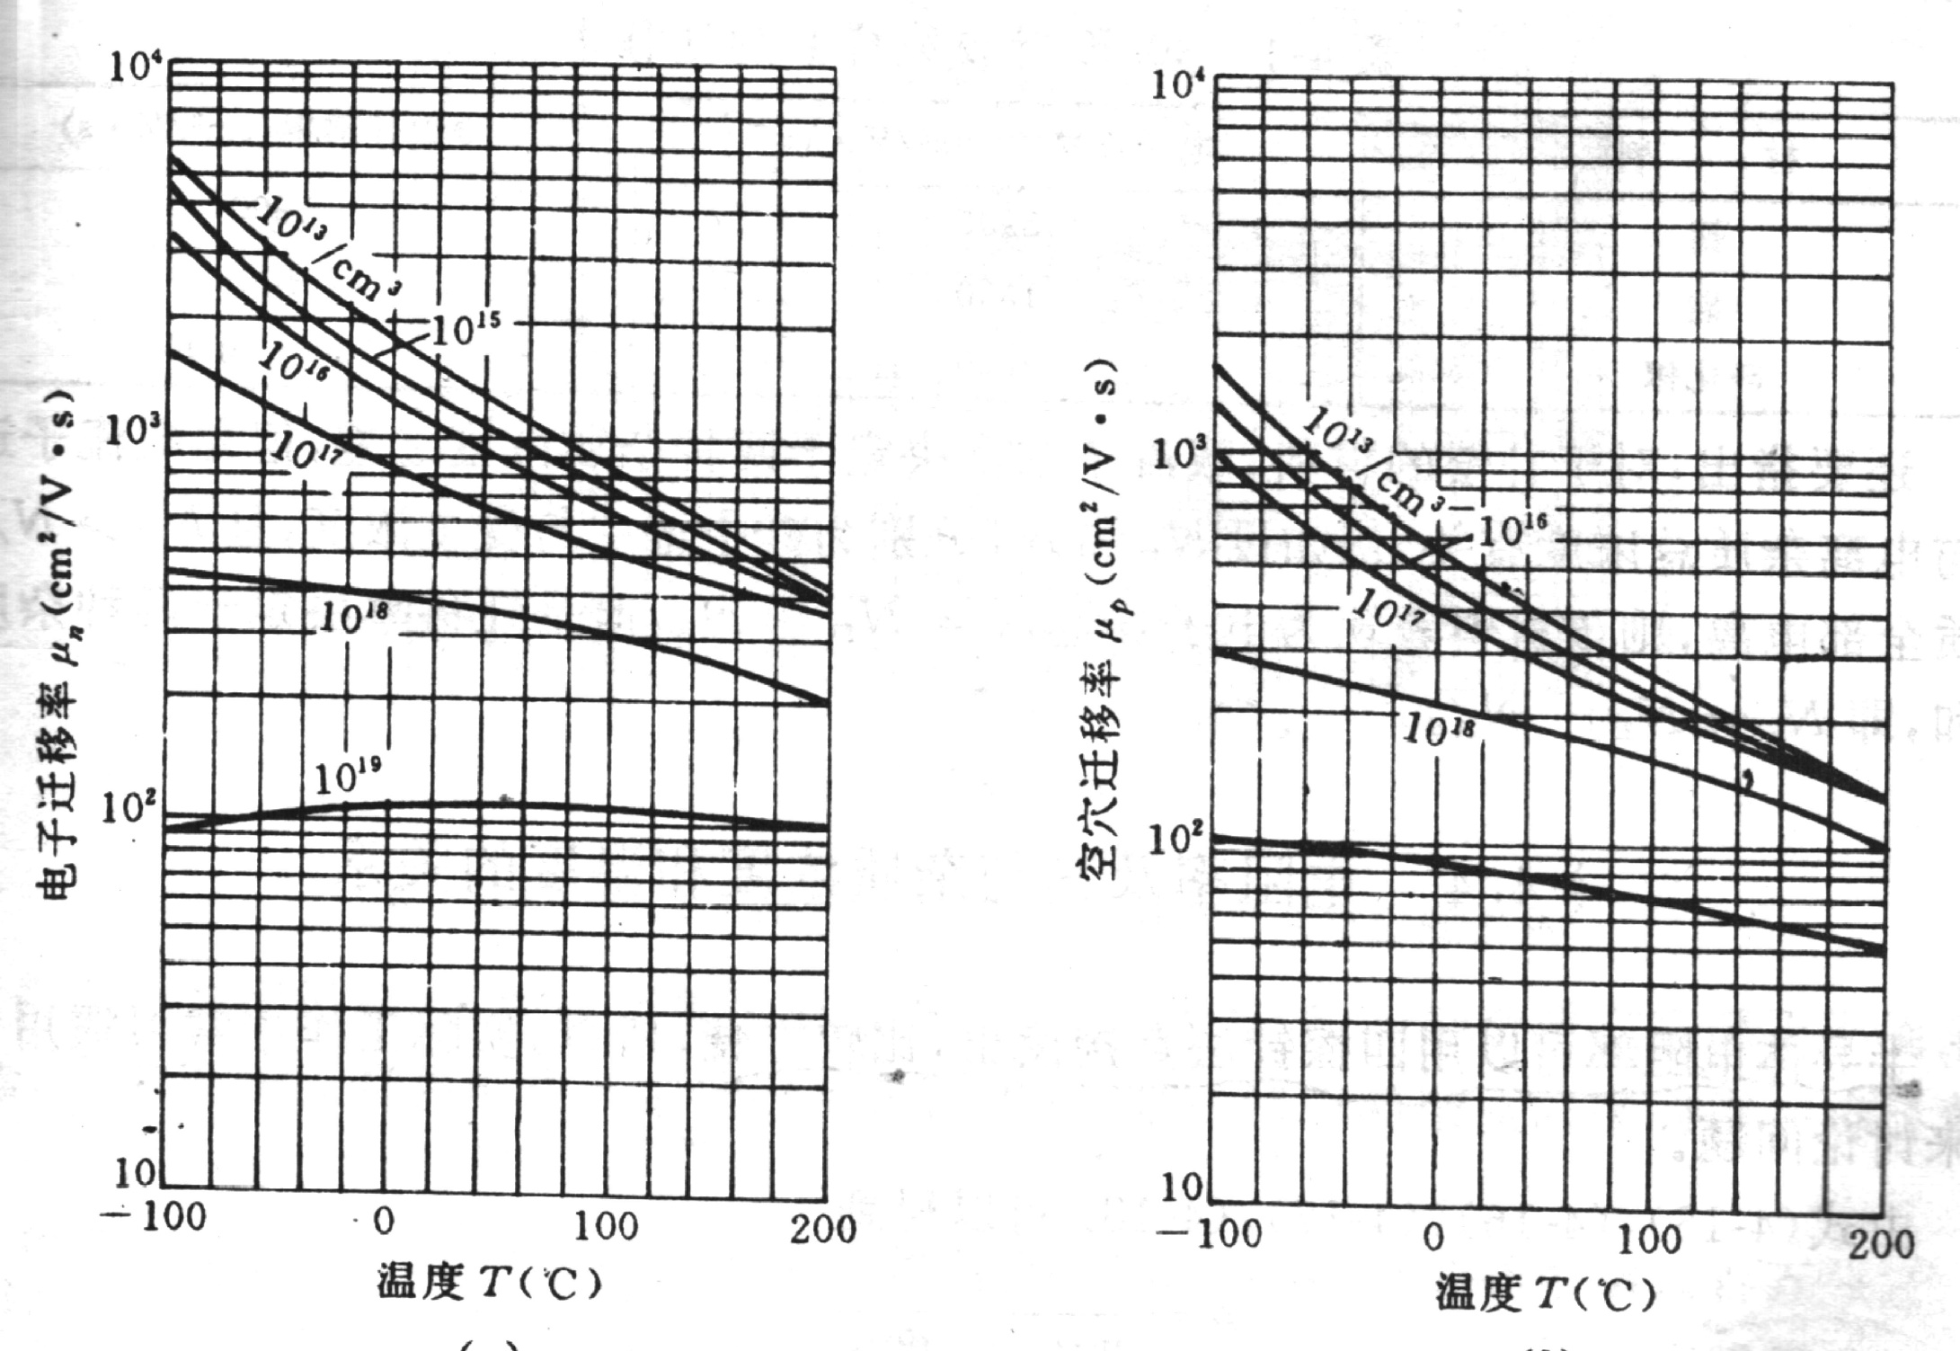

Slide 20
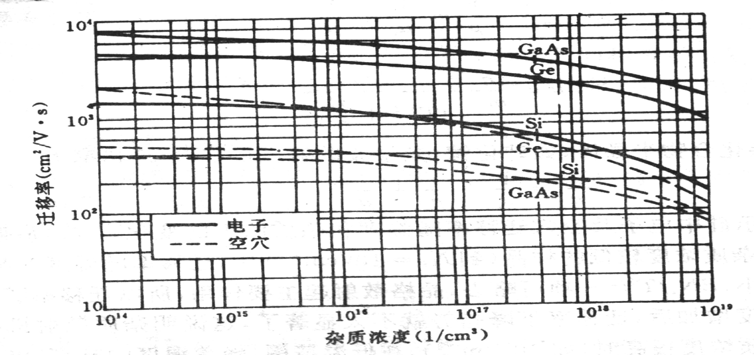
图4-14：300K时，杂质浓度与迁移率的关系
在固定温度下，晶格振动不变，杂质浓度的增加将导致散射的增大，迁移率的下降。

Slide 21
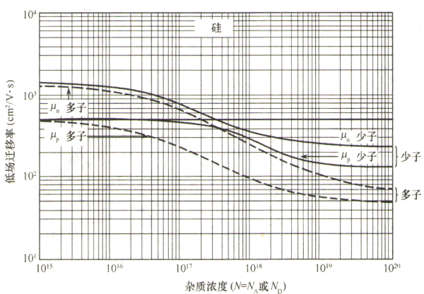
多子和少子
掺杂浓度较低: 相近
高掺杂浓度:
随着掺杂浓度的提高，二者的差距越大。

Slide 22
4.4 电阻率及其与杂质浓度和温度的关系
迁移率微观特性，电阻率表示宏观特性。

Slide 23
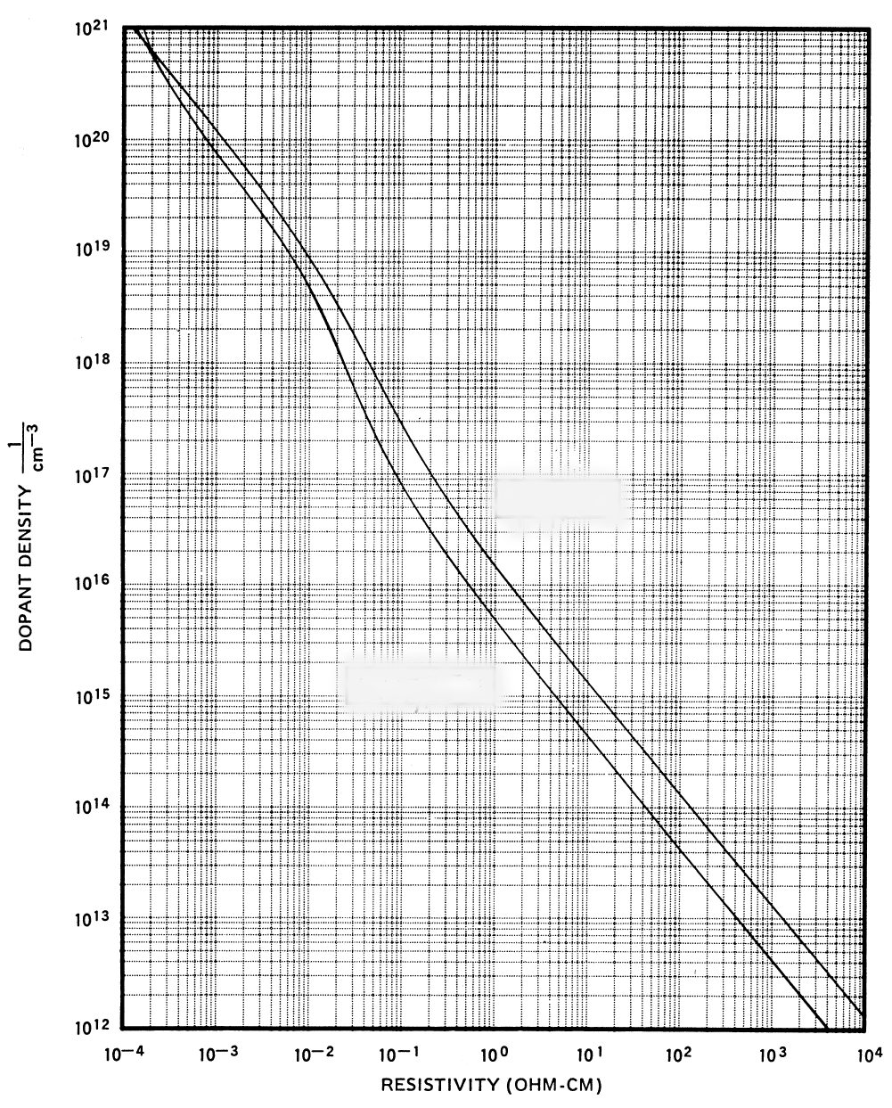
1.电阻率和杂质浓度
p-type
n-type

Slide 24
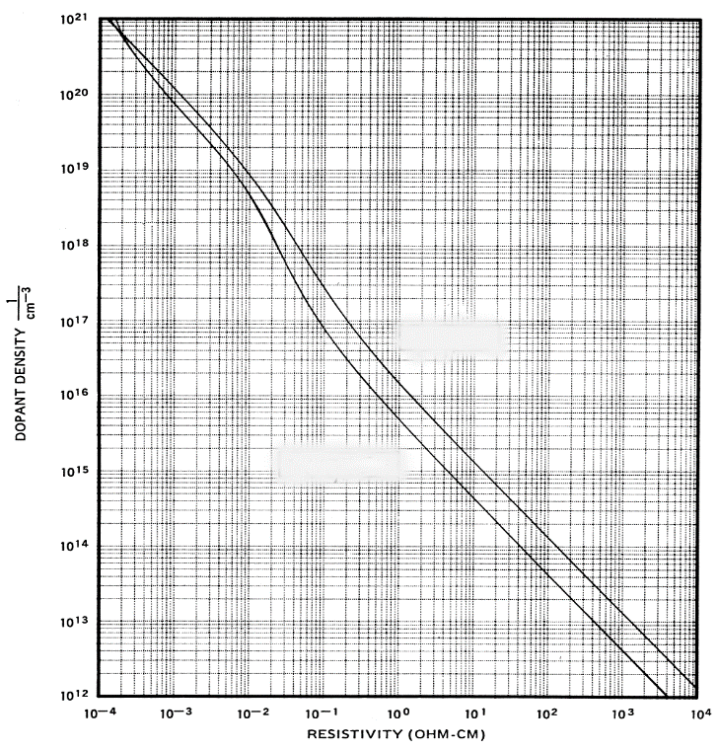
1.电阻率和杂质浓度
从图4-15可以看出，纵坐标的杂质浓度越高，横坐标的电阻率越小。
轻掺杂时，迁移率随杂质浓度变化不大；
电阻率与杂质浓度成 简单反比关系
p-type
n-type

Slide 25
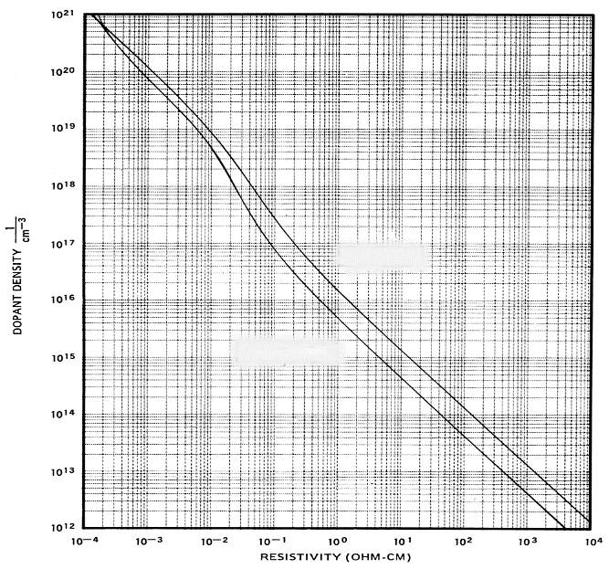
1.电阻率和杂质浓度
杂质浓度增高达到10¹⁸以上时，电阻率的曲线偏离直线
迁移率随杂质浓度的增加将显著下降。
杂质在室温下未全部电离，尤其是重掺杂情况下的简并半导体，杂质阻碍了电子的运动；
p-type
n-type

Slide 26
图4-15的作用
通过杂质浓度计算电阻率
测出电阻率可以检验材料的纯度。
高杂质浓度的补偿材料：电阻率高，高纯假象，不能反映杂质含量。
p-type
n-type

Slide 27
2.电阻率随温度的变化
纯半导体，本征载流子浓度决定了电阻率。
硅：室温时，温度增加8K，电导率增加一倍。半导体区别于金属的一个重要特征。
杂质半导体，杂质电离和本征激发共存，电离杂质散射和晶格散射的存在决定了电阻率。

Slide 28
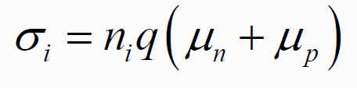
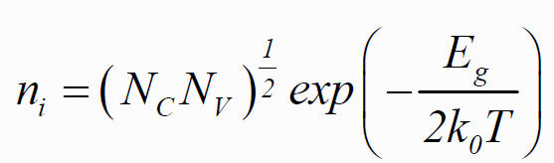
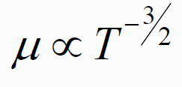
电导率与温度的关系
本征材料
当温度升高时，n_{i} 按指数规律增大
迁移率随温度升高而缓慢减小
综合以上两者的作用：
本征材料的电导率随温度升高而增大，电阻率减小。

Slide 29
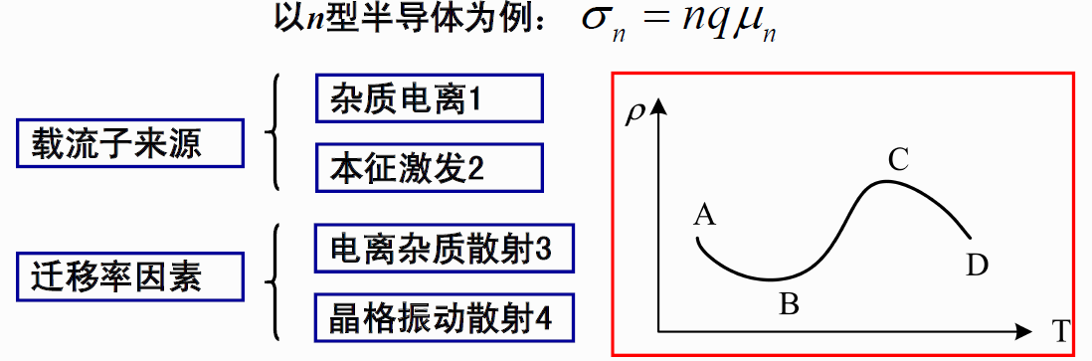
电导率与温度的关系
杂质半导体
 | 载流子变化 |  | 迁移率变化
 | 1 | 2 | 3 | 4
AB（低温） | 随T增加 | 忽略 | 随T增加 | 忽略
BC（室温） | 全电离 | 次要 | 次要 | 随T减小
CD（高温） | 次要 | 随T增加 | 次要 | 次要
Notes:
AB段：低温杂质电离导致 载流子增加，电阻率降低；
BC段：晶格散射随温度上升而增大，导致电阻率增加；
CD段：本征激发导致本征载流子大量增加，电阻率下降。

Slide 30
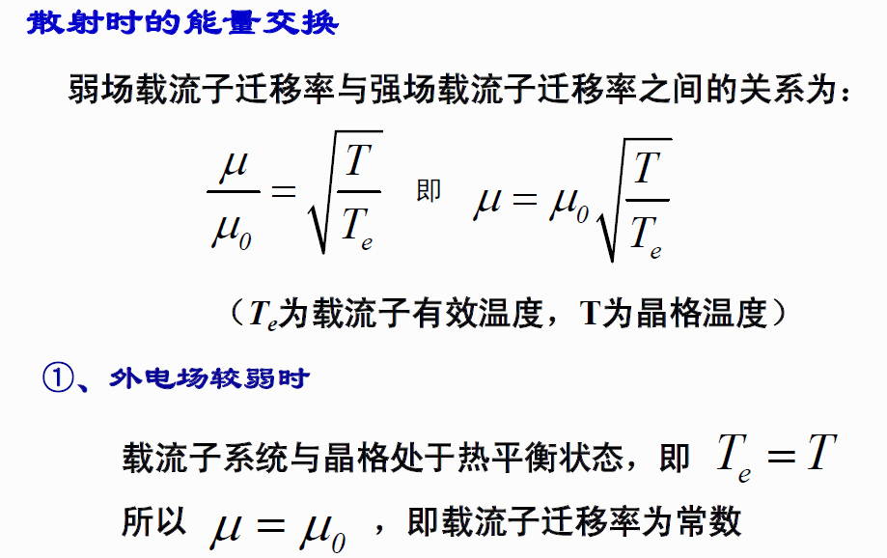
分析欧姆定律的偏移

Slide 31
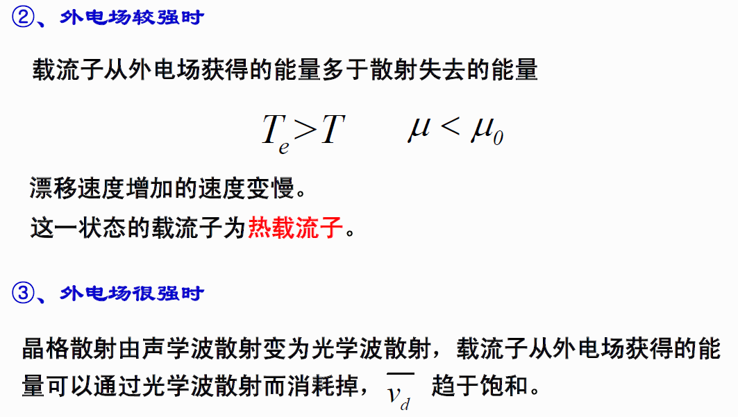
分析欧姆定律的偏移

Slide 32
速度饱和
在低电场作用下，载流子在半导体中的平均漂移速度v与外加电场强度E呈线性关系；随着外加电场的不断增大，两者呈非线性关系，并最终平均漂移速度达到一饱和值，不随E变化。
n-Ge:

Slide 33
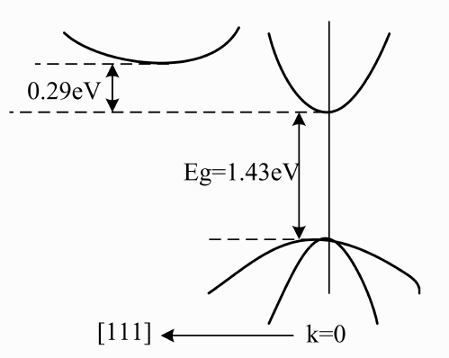
能谷间散射—负微分电导机构
GaAs的导带结构:
具有两个能谷，主能谷位于布里渊区中心k=0处，次能谷位于[111]方向，次能谷高出主能谷约0.29eV。次能谷载流子有效质量高，迁移率降低，平均漂移速度减小。

Slide 34
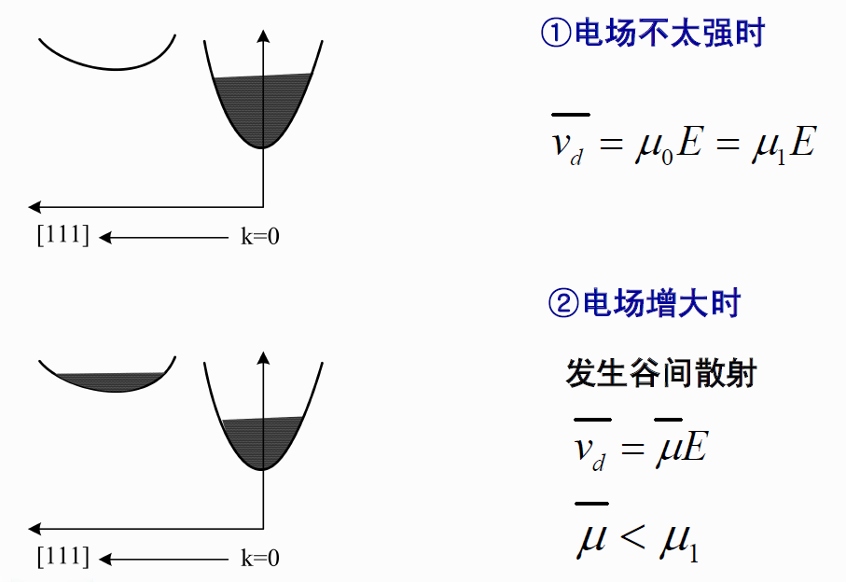
耿氏效应

Slide 35
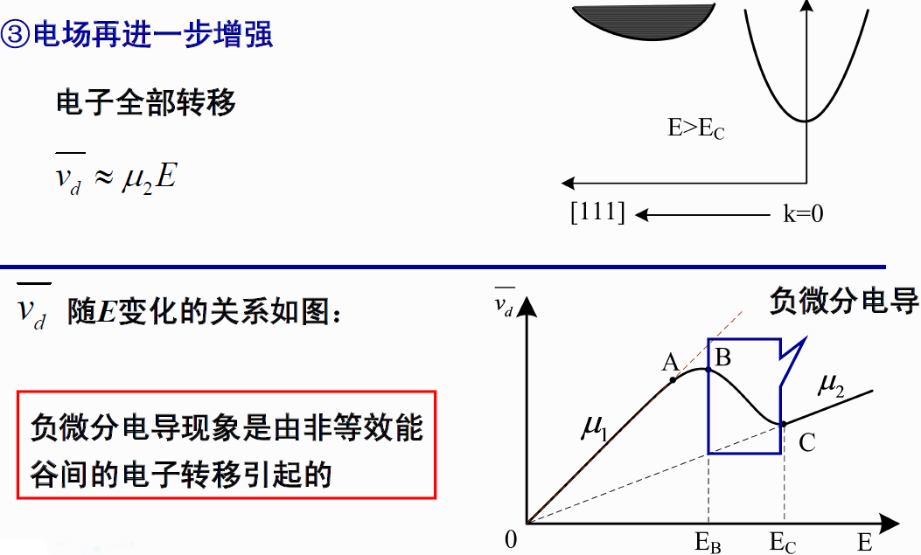
耿氏效应

Slide 36
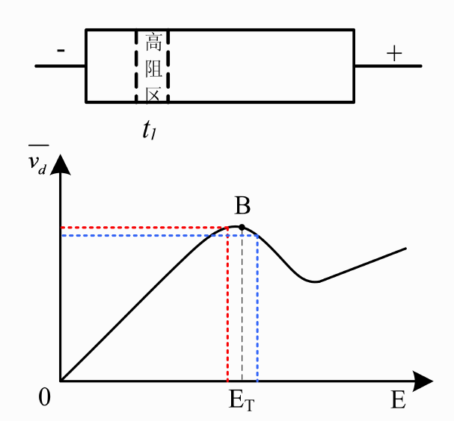
耿氏效应
若样品两端所加的电压使样品内部的局部电场处于负微分电导区，即可在样品中产生耿氏振荡。
畴的形成：
高阻区内场强>E_{T}；
区内外载流子的速度差形
成畴。

Slide 37
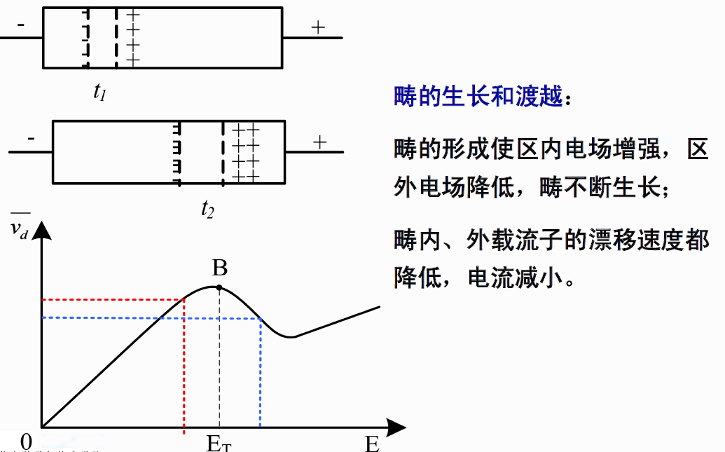
耿氏效应

Slide 38
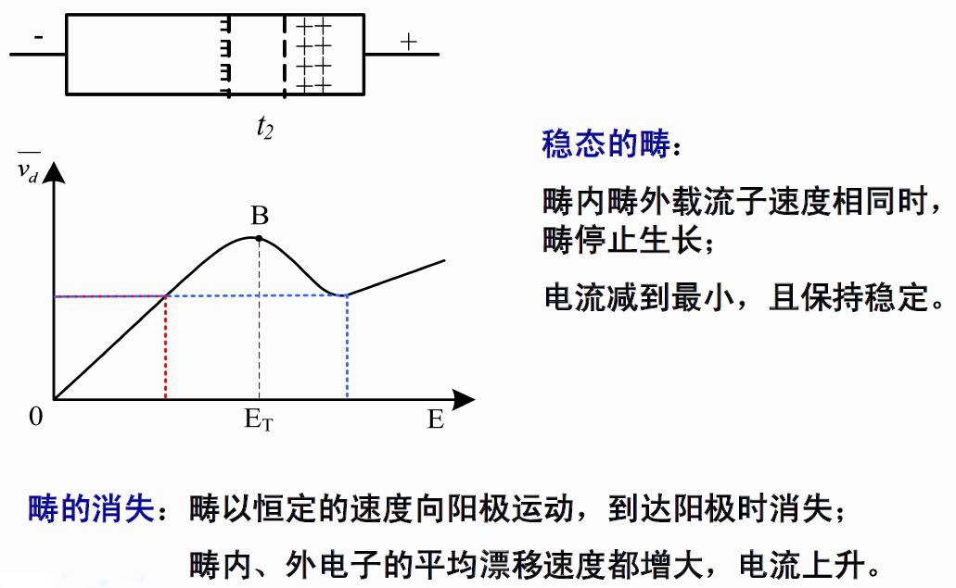
耿氏效应

Slide 39
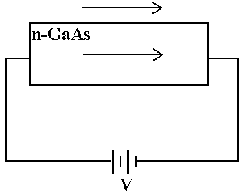
耿氏效应
耿氏效应
n-GaAs外加电场强度超过 时，半导体内的电流以 的频率发生振荡

Slide 40
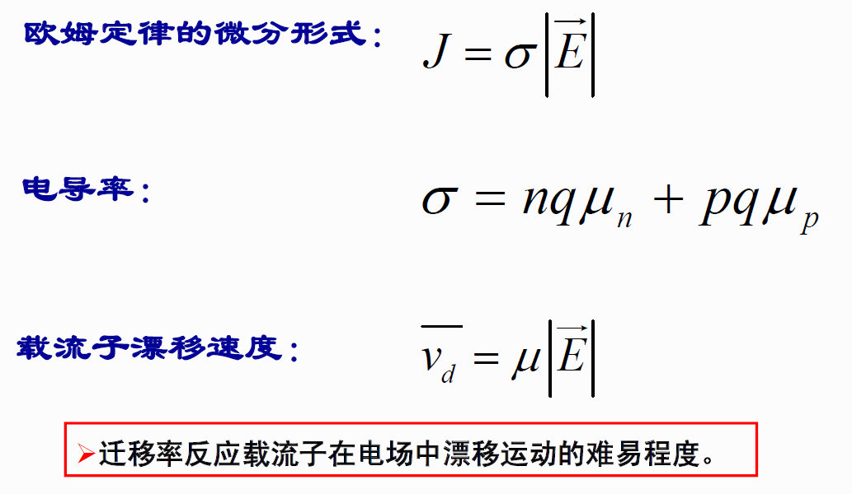
本章小结

Slide 41
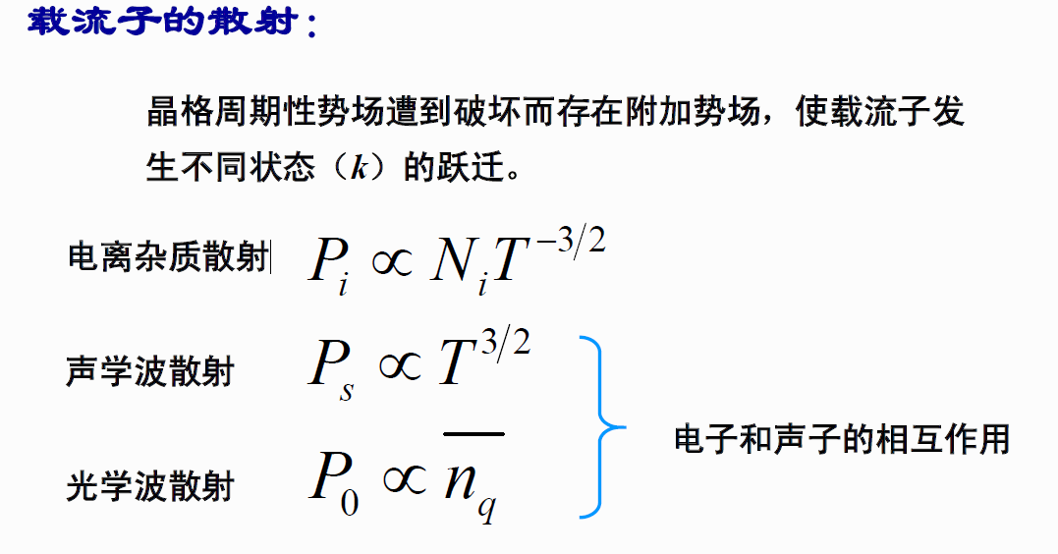
本章小结

Slide 42
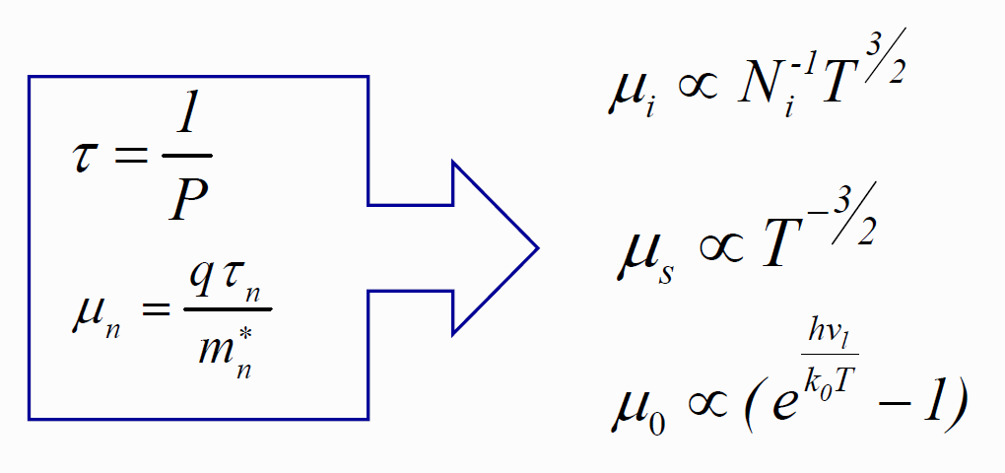
本章小结

Slide 43
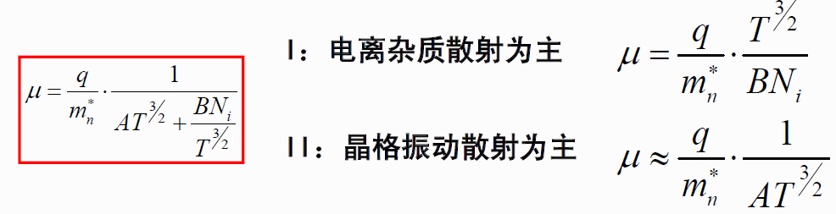
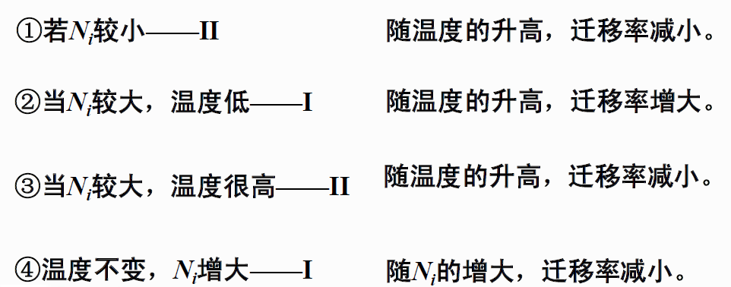
本章小结
迁移率与杂质浓度和温度的关系

Slide 44
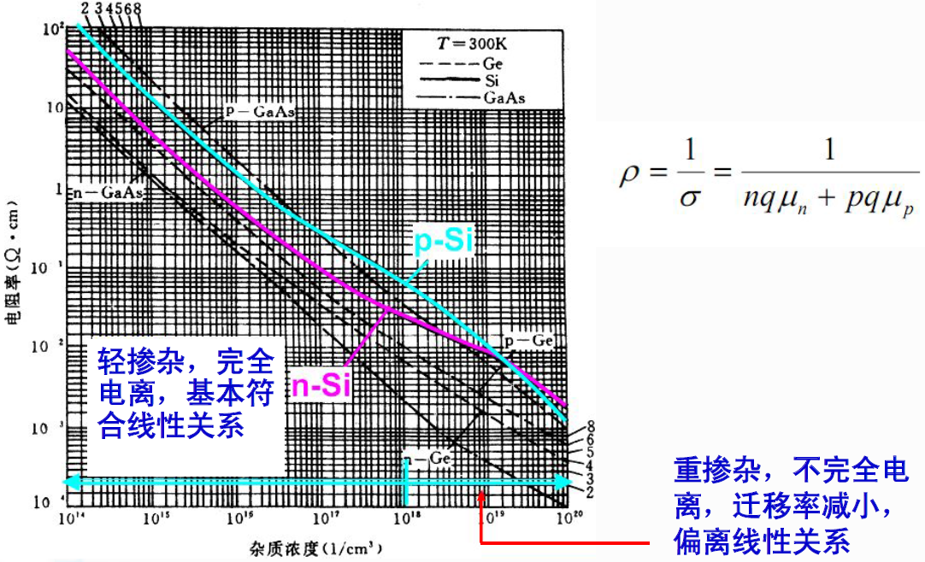
本章小结
电阻率与杂质浓度的关系

Slide 45
本章小结
电阻率与温度的关系

Slide 46
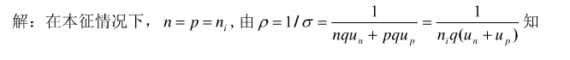
练习
300 K时， Ge的本征电阻率为47 cm，如电子和空穴迁移率分别为 3800cm²/Vs
和1800 cm²/Vs ，求本征Ge的载流子浓度。

Slide 47
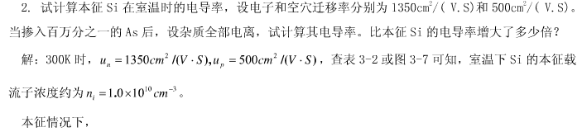
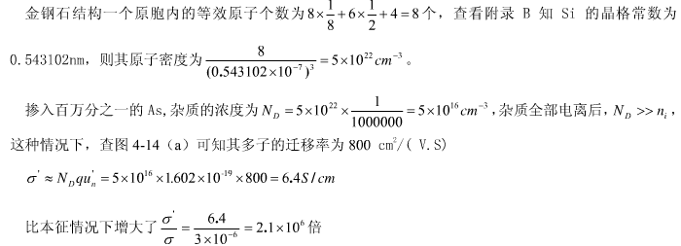
练习
1450
1450
1450
3.1 10⁻⁶
3.1 10⁻⁶
杂质浓度和迁移率的关系
3.1 10⁻⁶

Slide 48
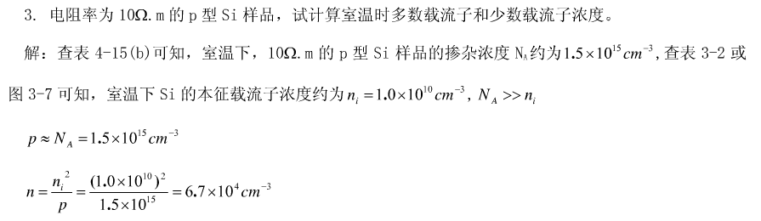
练习

Slide 49
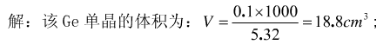
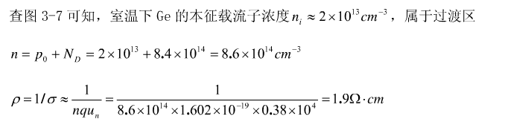
练习
cm⁻³

Slide 50
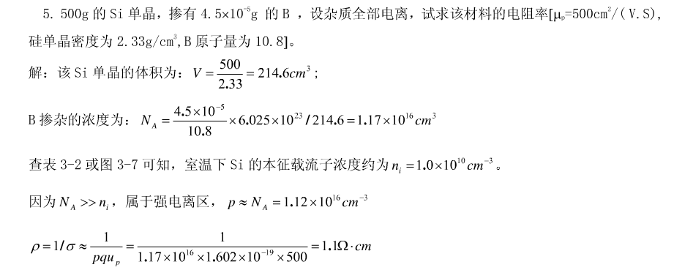
练习

Slide 51
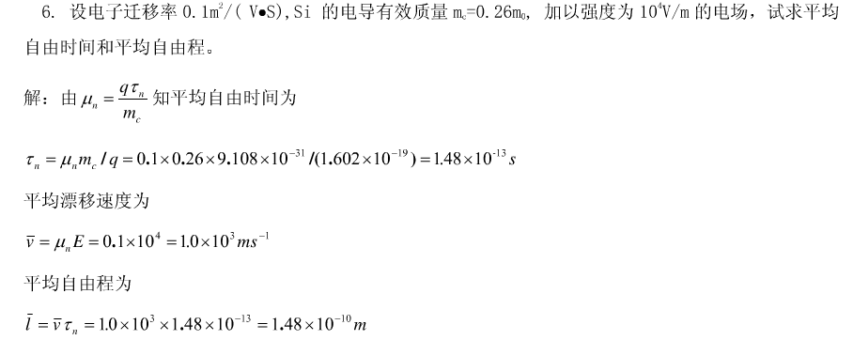
练习

Slide 52
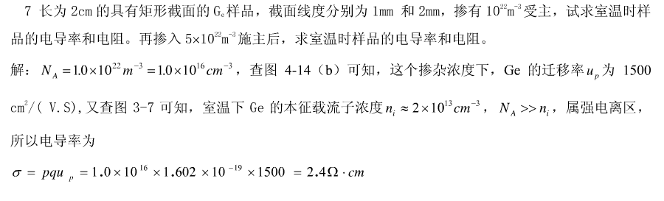
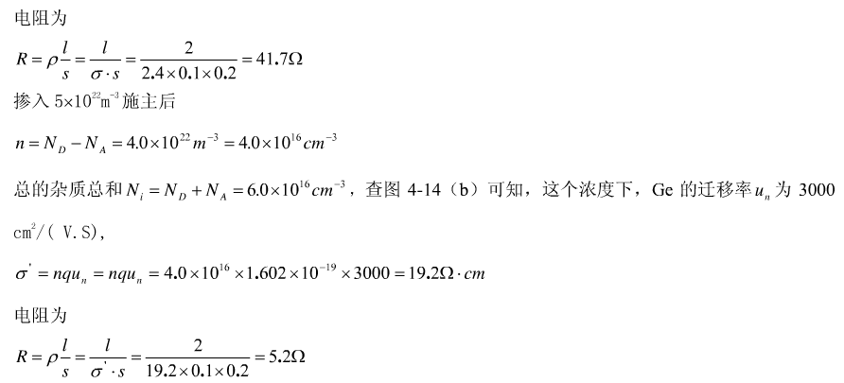
练习

Slide 53
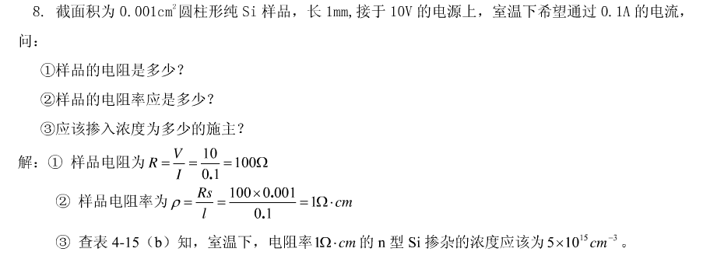
练习

Slide 54
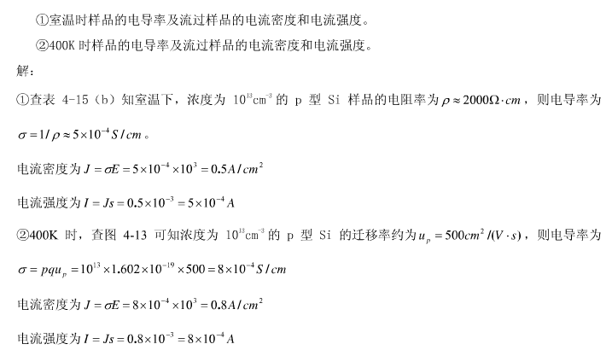
练习

Slide 55
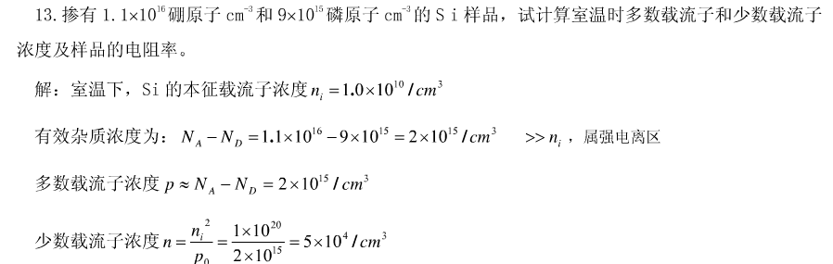

练习

Slide 56

练习

Slide 57


练习

Slide 58

练习

Slide 59


练习

Slide 60

练习

Slide 61

练习

Slide 62
作业
迁移率的定义是（），它反映了（）。
载流子的漂移运动是指（），载流子在电场下的运动是（）和（）运动的叠加。
从电子的粒子性出发，散射是指（），从电子的波动性看， 散射是（），载流子散射的本质是（）。
声学波，原胞中两个原子的振动方向（）；光学波中两个原子的振动方向（），原胞的质心（）。
起主要散射作用的声学波是（）。
光学波散射在（）半导体中有重要的散射作用。
合金散射的附加势场是（）。
晶格上原子的振动是由（）按照波的叠加原理组合而成的。
温度一定，杂质半导体的载流子迁移率随掺杂浓度的提高而 （），杂质半导体的电阻率随杂质浓度的提高而（）。
低掺杂浓度时，杂质半导体的载流子迁移率随温度的升高而（）。
半导体的主要散射机构有哪些？
平均自由时间与散射概率、电导率、迁移率之间有什么样的定性关系？
从波数和频率的关系看，光学波和声学波的主要区别是什么？
杂质半导体的电阻率随温度的变化规律是怎么样的？在每个温度阶段载流子的主要来源是什么、起主要作用的散射机构是什么？
课后作业(1)、(13)

